Slide 1
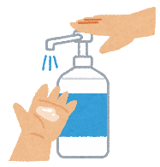

アルコール消毒のお願い
新型コロナウイルス感染症予防のため、
手指のアルコール消毒をしてからお入りください
ご協力お願いいたします。
ご来院時以外にも
ご自由にお使いください

